Slide 2
Manual del Usuario Sistema de Gestión Institucional – SGI

Slide 3
1
Generalidades
2
Ingreso al SGI
3
Puesta en ejecución de la Planeación Institucional
Contenido
4
Registro de avances
5
Aprobación de avances
6
Devolución de reportes
7
Solicitud ajustes a la planeación

Slide 4
Generalidades
1

Slide 5
Generalidades
1
Se recomienda que al iniciar sesión, se utilice el explorador Google Chrome.
El SGI se habilita los 5 primeros días hábiles de cada mes para realizar los reportes de avance y su validación por parte de los jefes de dependencia. Finalizado el plazo de reporte, el sistema no estará disponible para adelantar gestiones, salvo que se presenten problemas técnicos en la herramienta.
El reporte de los entregables y actividades se efectúa mes vencido y acorde con la periodicidad definida.
Cuando ingrese al SGI, en la pestaña Home visualizará el estado de los entregables y actividades que tiene a su cargo: vencidos, para reporte y cumplidos.
En el caso que se delegue un validador de los avances que se reportan desde la dependencia, a este validador le aparecerá en el home la información general para reporte de la dependencia en el mes de corte.

Slide 6
Generalidades
1
06 - Habilitar Planeación
06 - Habilitar Planeación
06
06
Este rol lo tienen los directores, jefes de oficina y coordinadores de grupos, para habilitar la formulación de la planeación una vez se haya leído y analizado los documentos de insumo de la planeación institucional.
Este rol lo tienen los directores, jefes de oficina y coordinadores de grupos, para habilitar la formulación de la planeación una vez se haya leído y analizado los documentos de insumo de la planeación institucional.
05 - Aprobación por la Dirección General
05 - Aprobación por la Dirección General
Es la persona designada por la Dirección para aprobar o rechazar la planeación formulada y los ajustes solicitados por las dependencias previamente validados por el Jefe de la Oficina Asesora de Planeación, a través de la herramienta*.
Es la persona designada por la Dirección para aprobar o rechazar la planeación formulada y los ajustes solicitados por las dependencias previamente validados por el Jefe de la Oficina Asesora de Planeación, a través de la herramienta*.
05
05
04
04
04 – Aprobación Oficina de Planeación
04 – Aprobación Oficina de Planeación
03 – Validación
03 – Validación
El Jefe de la Oficina Asesora de Planeación es la persona encargada de aprobar o rechazar la propuesta de entregables y modificaciones enviadas por las dependencias a través de la herramienta.
El Jefe de la Oficina Asesora de Planeación es la persona encargada de aprobar o rechazar la propuesta de entregables y modificaciones enviadas por las dependencias a través de la herramienta.
Persona(s) designada por el Jefe de la Oficina Asesora de Planeación, para revisar la planeación formulada, los ajustes solicitados y los reportes de avance remitidos por las Dependencias a través de la herramienta.
Persona(s) designada por el Jefe de la Oficina Asesora de Planeación, para revisar la planeación formulada, los ajustes solicitados y los reportes de avance remitidos por las Dependencias a través de la herramienta.
03
03
02
02
02 – Aprobación
02 – Aprobación
Este rol lo tienen todos los jefes de las Direcciones Técnicas, Oficinas, Secretaría General, Coordinadores de los Grupos de Apoyo de la Secretaría General, Subdirección y Dirección General (la dirección general podrá contar con un designado), quienes están encargados de aprobar los entregables cargados, las modificaciones realizadas al plan por el enlace en la herramienta y los reportes de seguimiento de las actividades y entregables.
Este rol lo tienen todos los jefes de las Direcciones Técnicas, Oficinas, Secretaría General, Coordinadores de los Grupos de Apoyo de la Secretaría General, Subdirección y Dirección General (la dirección general podrá contar con un designado), quienes están encargados de aprobar los entregables cargados, las modificaciones realizadas al plan por el enlace en la herramienta y los reportes de seguimiento de las actividades y entregables.
01 – Enlace
01 – Enlace
01
01
Persona de cada dependencia con permisos para formular y ajustar la planeación en la herramienta SGI.
Persona de cada dependencia con permisos para formular y ajustar la planeación en la herramienta SGI.

Slide 7
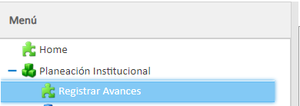
Generalidades
1
La ejecución cualitativa de las actividades se deberá reportar de acuerdo con la periodicidad definida, y se adelantará mediante el registro de la información en la pestaña actividades.
La ejecución cuantitativa de la meta de los entregables se deberá reportar de acuerdo con la periodicidad definida, y se adelantará mediante el registro de la información en la pestaña entregable.
Cumplido y/o aprobado
Cada entregable y actividad mostrará su estado:
Incumplido, sin completar o sin aprobar
En el campo Ruta Evidencia debe incluirse la ubicación donde reposa el soporte de las gestiones y entregables descritos, si deben relacionar varias rutas sepárelas con una coma (,) seguido de un espacio.
Ejemplo:\\Yaksa\10020oap\2020\TRD, \Yaksa\10020oap\2020\DOCUMENTOS_APOYO
El sistema le permitirá incluir rutas de yaksa, http:// y https:// (estos últimos aplica también para Orfeo y mesa de ayuda).

Slide 8
Generalidades
1
Para incluir el nombre del archivo soporte, debe tener en cuenta la estructura definida “fecha (año-mes-día) separada por guion medio y el nombre del archivo con la primera letra con mayúscula, separado por guion bajo sin espacios y sin caracteres especiales”. Si desea incluir varias nombres de archivos se debe separar con coma (,).
Ejemplo: 2023-02-21_Acta_reunion_indicadores, 2023-03-15_Plan_estrategico2023
Si en la ruta de yaksa se incluyó http:// y https:// , se podrá registrar esta misma ruta como nombre del archivo.
En el caso de reportar evidencias que reposen en Orfeo, el usuario debe registrar en ruta yaksa el link que lleva directamente al sistema http://172.20.1.17:8081/orfeo361/login.php, y como nombre de archivo debe registrar los 14 dígitos de radicado del documento soporte.
Devolución: Cerrado el SGI la Oficina Asesora de Planeación verificará el reporte de avance registrado y en caso de requerirse algún ajustes se devolverá la actividad, y/o entregable para corrección.
Las dependencias contarán con dos días calendario para realizar los cambios solicitados, de no realizar dicho ajuste, la actividad y/o entregable, se marcará incumplida y sólo se podrá reportar los 5 primeros días hábiles del mes siguiente y se marcará como reporte extemporáneo.

Slide 9
Generalidades
1
Modificaciones: Las fechas para efectuar solicitudes de modificación a la planeación, serán los primeros 10 primeros días calendario de cada mes, se realizarán a través de la herramienta SGI y deberán contar con la correspondiente justificación. Las modificaciones pueden tramitarse fuera de estos tiempos, con previa autorización del jefe de la Oficina Asesora de Planeación.
No se podrán realizar modificaciones a actividades o entregables cuya fecha de finalización ya este cumplida; en caso que la solicitud se haga posterior a su fecha de fin deberá contar con el visto bueno de la Dirección General.

Slide 10
Ingreso al SGI
2

Slide 11
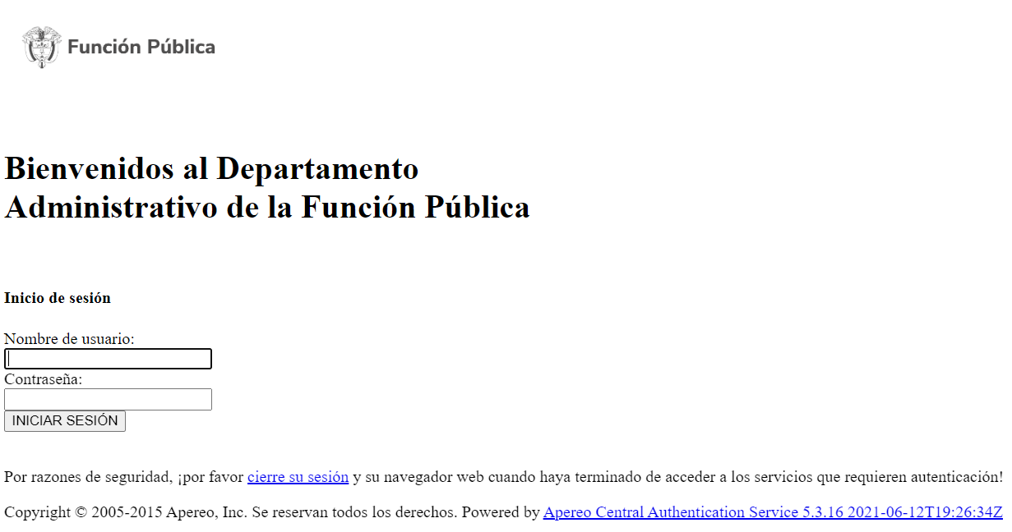
Ingreso al SGI
2
Ingrese al portal institucional
Desplácese hasta la parte superior derecha del portal
Haga clic en el enlace “INGRESAR A LA INTRANET”
Digite su usuario (correo electrónico hasta antes de la @) y contraseña (es la misma con la que inicia sesión en su equipo o ingresa a su correo electrónico) y de clic en acceder:

Slide 12
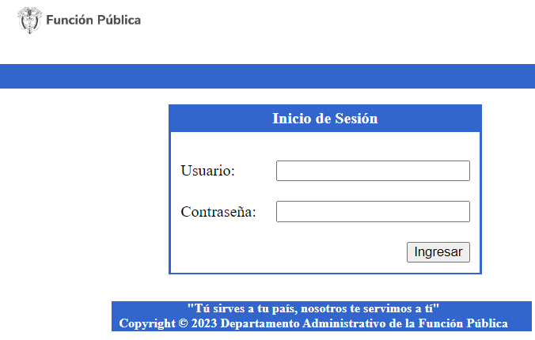
Ingreso al SGI
2
Haga clic en el ícono (SGI - Sistema de Gestión Institucional)
Otra de las formas de ingresar es a través de Google Chrome con el siguiente link https://www.funcionpublica.gov.co/DAFPSGIWeb/ el cual lo direccionará directamente al sistema.

Slide 13
Puesta en ejecución de la Planeación Institucional
3

Slide 14
Ejecución de la Planeación Institucional
3
El director, jefe de oficina o coordinador de grupo, junto con cada integrante de su equipo, debe leer y analizar la documentación de insumo para la formulación de la planeación. Luego de realizar este ejercicio, el director, jefe de oficina o coordinador de grupo debe adelantar el siguiente proceso:
Dar clic en la pestaña planeación institucional.
Dar clic en la pestaña Formulación y luego Habilitar formulación.
Dar clic en el recuadro de su dependencia, seguido de un clic en habilitar formulación.

Slide 15
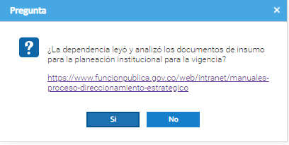
Ejecución de la Planeación Institucional
3
Una vez el director, jefe de oficina o coordinador de grupo habilite la formulación de cada una de sus dependencias, aparecerá el siguiente mensaje:
En el enlace relacionado se pueden consultar los documentos utilizados como insumo para la formulación de la planeación institucional

Slide 16
Ejecución de la Planeación Institucional
3
Con el visto bueno por parte de los directores, jefes de oficina y coordinadores de grupo, el enlace de la dependencia procederá a verificar la información de la planeación institucional previamente cargada por la Oficina Asesora de Planeación, para lo cual deberán adelantar los siguientes pasos:
Dar clic en Planeación institucional – Formulación – Formular entregables.
Dar clic en el entregable a revisar.
Dar clic en el botón editar, donde se puede revisar la información cargada para el entregable.
Verificar la información del entregable.

Slide 17
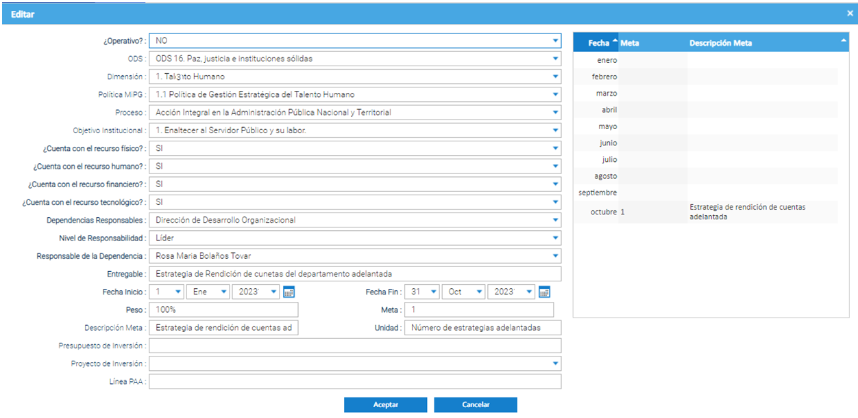
Ejecución de la Planeación Institucional
3

Slide 18
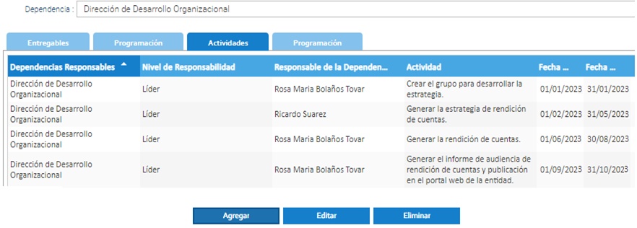
Ejecución de la Planeación Institucional
3
Para realizar validación de la información de las actividades que hacen parte del entregable se debe:
Dar clic en la pestaña actividades.
Dar clic en las actividades a validar la información.
Dar clic en editar.
Verificar la información de las actividades

Slide 19
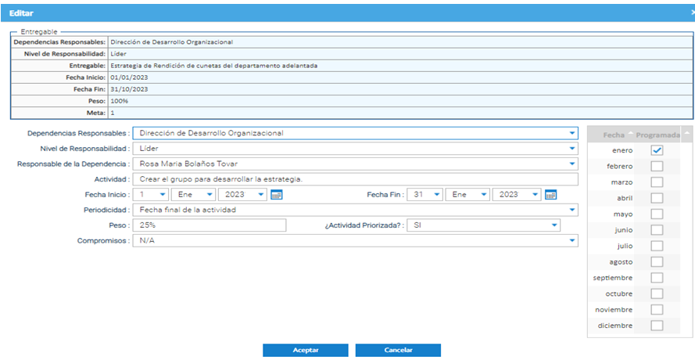
Ejecución de la Planeación Institucional
3

Slide 20
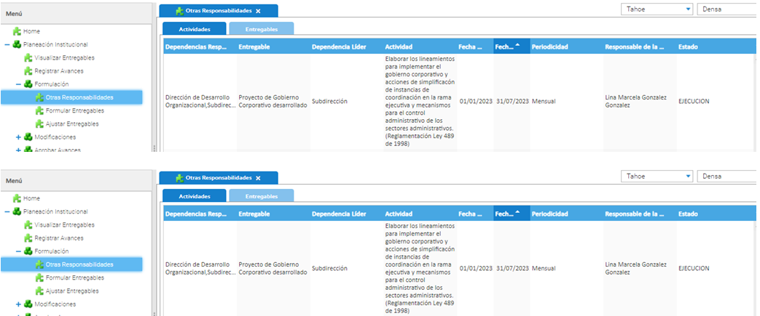
Ejecución de la Planeación Institucional
3
El enlace debe verificar si se tienen responsabilidades en actividades que se encuentren en entregables de otras dependencias:
Dar clic en formulación.
Dar clic en otras responsabilidades, donde se pueden verificar tanto actividades y entregables que son responsabilidad de la dependencia, pero que lidera otra dependencia.

Slide 21
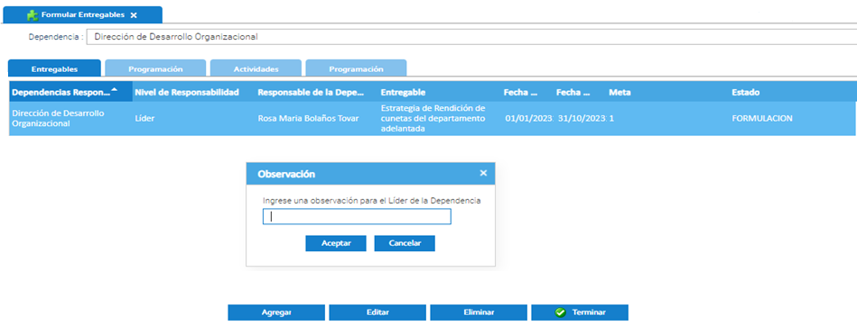
Ejecución de la Planeación Institucional
3
Una vez el enlace verifica la información de los entregables y actividades, de observar información que no concuerda, debe remitir correo electrónico con los comentarios a la Oficina Asesora de Planeación.
Si la información cargada concuerda con lo planificado por la dependencia, se debe dar clic en la pestaña entregables, elegir el entregable validado, y dar clic en el botón terminar. El sistema solicitará un comentario de aprobación para el líder de la dependencia, el cual como siguiente paso deberá realizar las mismas acciones

Slide 22
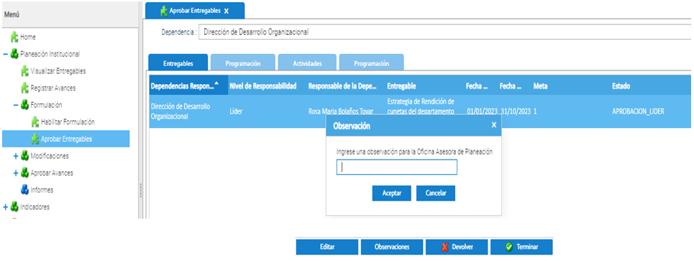
Ejecución de la Planeación Institucional
3
El jefe de la dependencia recibe la validación adelantada por su enlace, por lo cual debe generar la validación y envío a la Oficina Asesora de Planeación surtiendo los siguientes pasos:
Clic en Planeación institucional – Formulación – Aprobar entregable.
Seleccione el entregable
Clic en Terminar, seguido, debe registrar un comentario de validación para envío a la Oficina asesora de Planeación.

Slide 23
Registro de avances
4

Slide 24
Registro de avances
4
Al realizar el registro de avances el usuario debe realizar los siguientes pasos:
De clic en el + al lado izquierdo de Planeación Institucional donde se desplegará el menú de opciones.
De clic en la opción Registrar Avances.
En la parte derecha se desplegará un nuevo menú donde se puede visualizar el número de entregables y actividades que el usuario actualmente cuenta para realizar registro.
De clic en la pestaña según el reporte que desee realizar (entregable o actividad).
De clic en la actividad o entregable seguido de un clic en registrar avance.

Slide 25
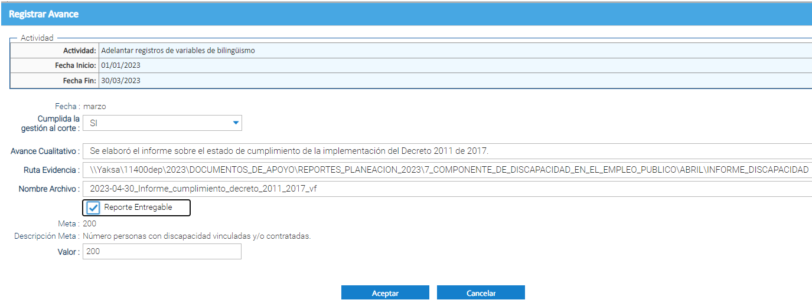
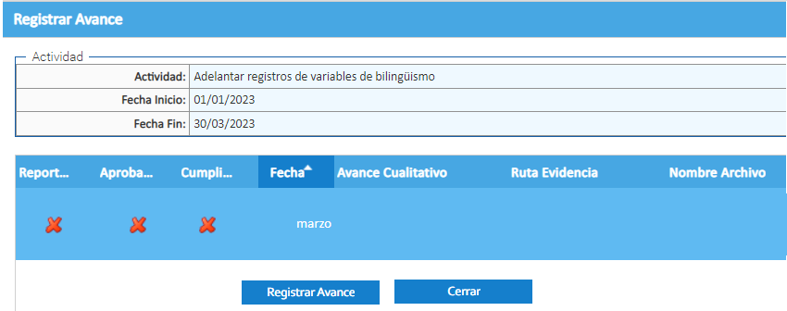
Registro de avances
4
En el momento de realizar registro de avances en las actividades, se pueden presentar 2 escenarios:
Actividad con registro único: El usuario debe dar clic en el mes a reportar en el sistema seguido de un clic en registrar avance, en este caso se realizará un solo registro de actividad y el sistema mostrará una lista desplegable donde se debe marcar si la actividad ha sido completada o no, registrando los soportes de cumplimiento de la actividad en las casillas que el sistema solicita (ver generalidades), y posteriormente dar clic en aceptar.
En caso de identificar que la actividad aporta directamente a la ejecución de la meta cuantitativa del entregable, se debe dar clic en el botón “Reporte de entregable”, por lo cual el reporte realizado para la actividad, se llevará automáticamente al reporte de entregable, y se debe registrar el valor cuantitativo ejecutado en el periodo, de acuerdo a la meta programada.

Slide 26
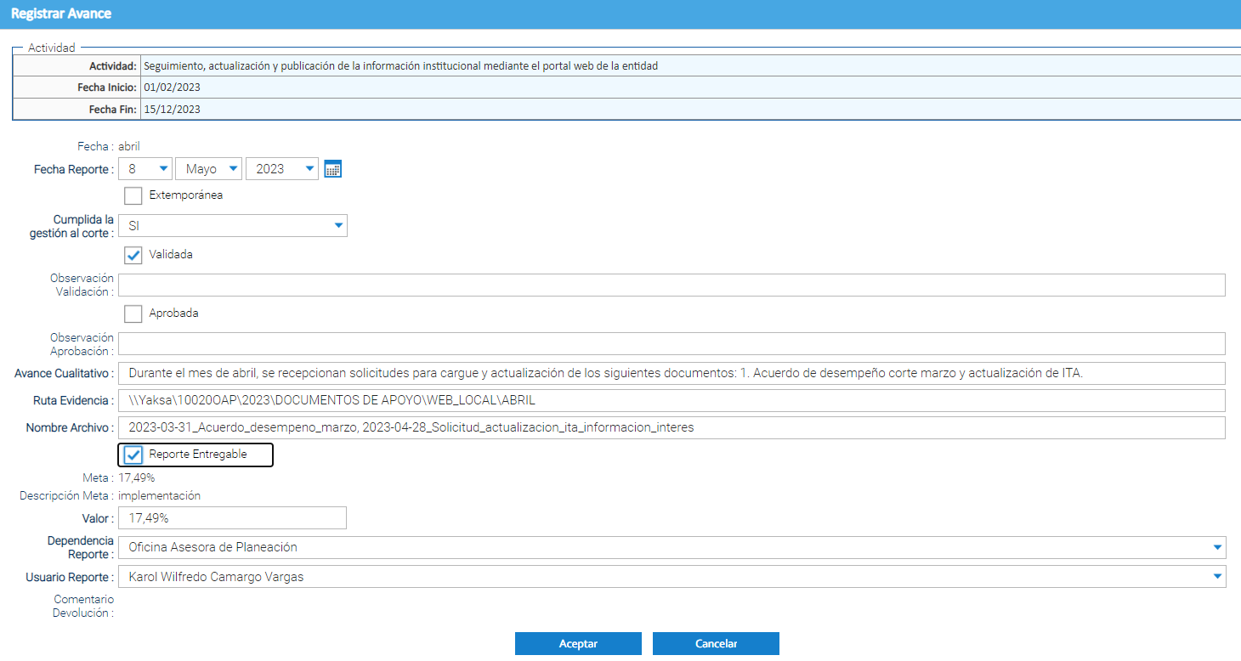
Registro de avances
4
Actividades con periodicidad: El diligenciamiento funciona de la misma forma que la actividad con único registro con la diferencia que se van a realizar reportes de acuerdo a la periodicidad definida para la actividad, y solo se dará la opción para marcar como cumplida o no, cuando se reporte el último mes programado:
En caso de identificar que la actividad aporta directamente a la ejecución de la meta cuantitativa del entregable, se debe dar clic en el botón “Reporte de entregable”, por lo cual el reporte realizado para la actividad, se llevará automáticamente al reporte de entregable, y se debe registrar el valor cuantitativo ejecutado en el periodo, de acuerdo a la meta programada..

Slide 27
Registro de avances
4
El responsable de la actividad una vez realizado el reporte, puede verificar que efectivamente el registro se ha realizado con éxito, cuando el sistema muestre en el campo aprobado, el siguiente estado:

Slide 28
Aprobación de avances
5

Slide 29
Aprobación de avances
5
Una vez el usuario da clic en registrar avance de la actividad o entregable, el reporte pasa a la bandeja del SGI del Director, jefe de oficina o coordinador de la dependencia quien debe surtir los siguientes pasos (ver capítulo 2 del presente manual “ingreso al sgi”):
Dar clic en el + del módulo de Planeación Institucional donde se desplegarán las opciones a escoger.
Dar clic en aprobar Avances (en la parte derecha de la pantalla aparecerán las actividades que el jefe debe aprobar o devolver).
Dar clic en la actividad seguido de un clic en Aprobar Avance.

Slide 30
Aprobación de avances
5
Al abrirse la ventana emergente, el jefe de dependencia debe dar clic en la(s) actividad(es) que se muestra(n) según a programación definida.
Dar clic en Aprobar Avance.
En la siguiente ventana emergente, una vez verificados los soportes el jefe de dependencia puede aprobar, realizar la devolución del reporte realizado, o ajustar el reporte. si es el caso que el jefe aprueba el reporte, este pasará a revisión del la Oficina Asesora de Planeación como segundo filtro (ver generalidades devoluciones), si el jefe no está de acuerdo con el registro realizado, realizará la devolución del mismo, dando la observación del por qué no se aprueba el reporte, dicha observación podrá ser visualizada por el usuario responsable del reporte inicial, el cual deberá realizar el registro de la información nuevamente. El jefe de oficina también puede realiza ajuste al reporte que es enviado por el responsable de la actividad.

Slide 31
Aprobación de avances
5
Cuando el jefe de la dependencia adelante la aprobación de los reportes, se puede identificar en el sistema la marcación de la aprobación con una marcación de color verde:
Nota: Si el jefe de dependencia no realiza aprobación de los reportes en su bandeja de SGI, los enlaces de la Oficina Asesora de Planeación no podrán validar los reportes y el avance quedará extemporáneo para mostrar a la Dirección General.

Slide 32
Devolución de reportes
6

Slide 33
Devolución de reportes
6
Una vez el jefe de dependencia realice la aprobación de los reportes realizados, estos pasarán a revisión por parte del enlace de la Oficina Asesora de Planeación, en caso que se realice devolución de reportes, el usuario debe tener en cuenta los pasos descritos en el literal 4 Registro de avances del presente manual.
A partir de la fecha de devolución de la actividad, el usuario cuenta con dos días calendario para realizar el respectivo reporte y su validación por parte del jefe de dependencia, de no realizar dicho registro, la actividad o entregable solo se podrá reportar los 5 primeros días del mes siguiente marcándose como un registro extemporáneo.
Se debe tener en cuenta que si se realiza la devolución de una actividad cuyo entregable ya se había reportado como cumplidos, el sistema realizará automáticamente la devolución del entregable, por lo cual debe adelantarse nuevamente este reporte.
En todos los casos de devoluciones tanto de entregables como actividades, el sistema enviará un correo electrónico a los responsables, informando sobre la devolución realizada.

Slide 34
Solicitud de ajustes a la planeación
7

Slide 35
Ajustes de planeación
7
Las fechas para efectuar solicitudes de modificación a la planeación, serán los primeros 10 primeros días calendario de cada mes, o fuera de estas fechas con previa autorización del jefe de la Oficina Asesora de Planeación, y se realizarán a través de la herramienta SGI y deberán contar con la correspondiente justificación.
No se podrán realizar modificaciones a actividades o entregables cuya fecha de finalización ya este cumplida, en caso que la solicitud se haga posterior a su fecha de fin deberá contar con el visto bueno de la Dirección General.
Dar clic en el + del módulo de Planeación Institucional donde se desplegarán las opciones a escoger.
Dar clic en modificaciones – solicitar modificaciones.
En la pestaña entregable, despliegue la lista y escoja el entregable a ajustar.
Dar clic en la pestaña Modificar.
Para el caso de ajustes de entregable, se debe elegir y luego dar clic en editar

Slide 36
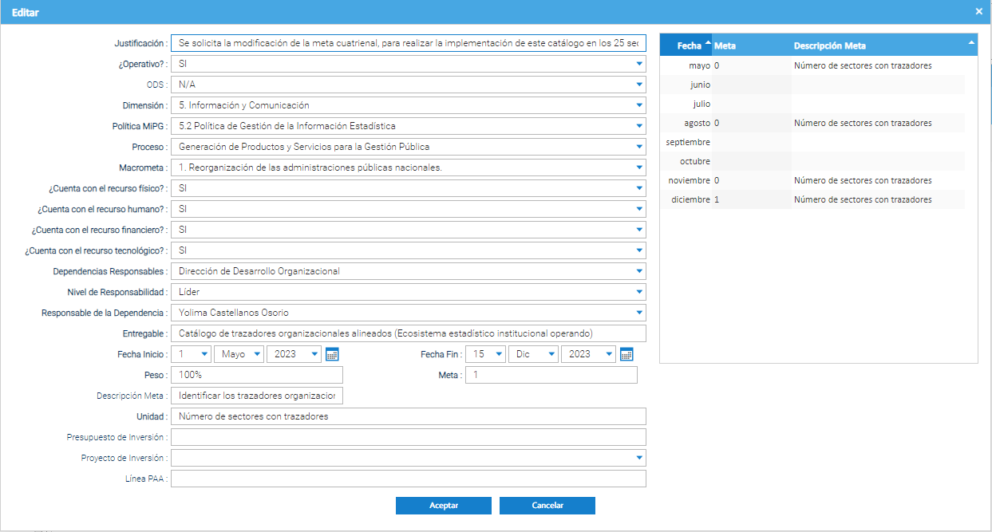
Ajustes de planeación
7
El sistema muestra la información general del entregable, la cual se puede ajustar por el enlace de la dependencia, de acuerdo a las necesidades, finalizando la acción con una justificación técnica del por qué se solicita dicho ajuste y dar clic en aceptar :

Slide 37
Ajustes de planeación
7
Para solicitar ajustes en las actividades, se debe escoger el entregable y seguido surtir los siguientes pasos:
Dar clic en la pestaña actividades.
Escoja la(s) actividad(es) a realizar ajuste
Dar clic en editar

Slide 38
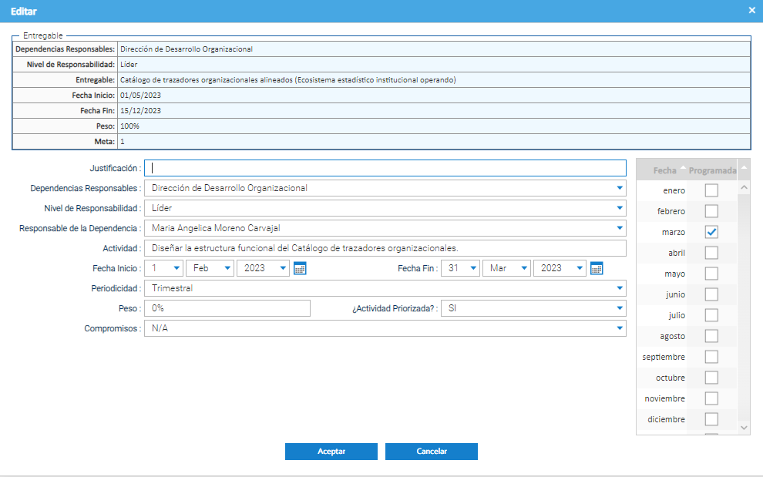
Ajustes de planeación
7
El sistema mostrará la información general de la actividad, donde el enlace de la dependencia puede realizar ajustes de acuerdo con las necesidades, finalizando la acción con una justificación técnica del por qué se solicita dicho ajuste, y dar clic en aceptar.

Slide 39
Ajustes de planeación
7
El usuario puede verificar los entregables y actividades con solicitud de ajuste, ya que el sistema los identifica de la siguiente manera:

Slide 40
Ajustes de planeación
7
Por último, el enlace de la dependencia debe remitir los ajustes al jefe de la dependencia:
Dar clic en la pestaña Entregables.
Dar clic en el entregable a enviar para ajuste.
Dar clic en la pestaña Terminar.
Ingresar el comentario de justificación, y clic en aceptar.

Slide 41
Ajustes de planeación
7
La validación por parte del jefe de la dependencia se realiza de la siguiente manera:
Dar clic en Planeación institucional
Dar clic en Modificaciones
Si el jefe de dependencia desea realizar ajuste a la solicitud realizada por el enlace, puede dar clic en editar.
Si el jefe de dependencia valida el entregable y ve la necesidad de realizar ajustes, devuelve el entregable.
Si el jefe de la dependencia aprueba la solicitud, da clic en terminar

Slide 42
Ajustes de planeación
7
En caso de identificar la necesidad de ajustar el responsable de entregables o actividades de un entregable, el enlace de la dependencia o el director o jefe de dependencia, puede tramitar el ajuste de la siguiente manera:
Dar clic en Planeación institucional
Dar clic en Modificaciones
Dar clic en modificar responsables
Dar clic en entregable o actividades, de acuerdo a la necesidad.
Escoger el entregable o actividad a modificar
Dar clic en editar

Slide 43
Ajustes de planeación
7
Seguidamente aparecerá el responsable del entregable o actividad, de acuerdo a la selección realizada, donde se debe escoger el responsable de la actividad de la lista desplegable de personal de la dependencia, y dar clic en aceptar

